Slide 1







häc v¨n
vµ
yªu v¨n
tËp thÓ líp 9A
nhiÖt liÖt chµo mõng quý thÇy c« tíi dù giê
Notes:
‹#›

Slide 2

TRÒ CHƠI : THẢ THƠ
- Có 5 bức tranh minh họa cho các tác phẩm văn học trong chương trình Ngữ văn THCS
- Em hãy quan sát tranh và đọc những câu thơ có hình ảnh trăng trong các bài thơ đó.

Slide 3
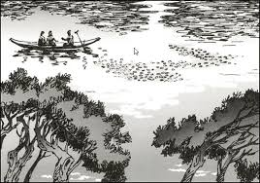
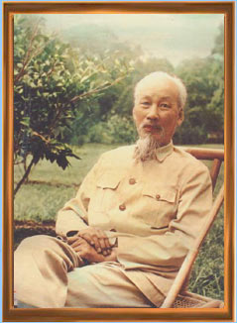

“Khuya về bát ngát trăng ngân đầy thuyền”
-

Slide 4
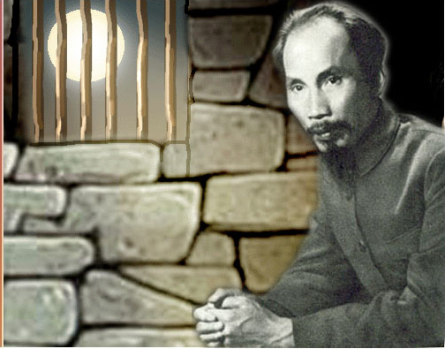
“ Trăng nhòm khe cửa ngắm nhà thơ”

Slide 5
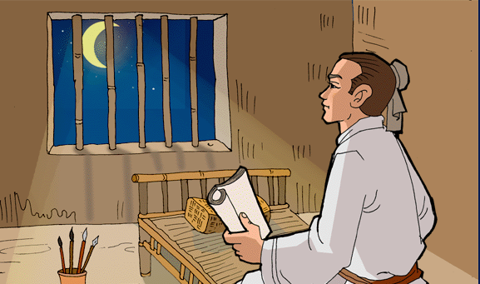
Ngẩng đầu nhìn trăng sáng
Nhà thơ
Lí Bạch

Slide 6

Đứng cạnh bên nhau chờ giặc tới
Đầu súng trăng treo

Slide 7
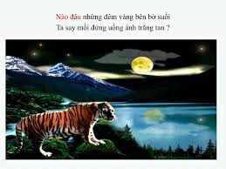
Ta say mồi đứng uống ánh trăng tan

Slide 8
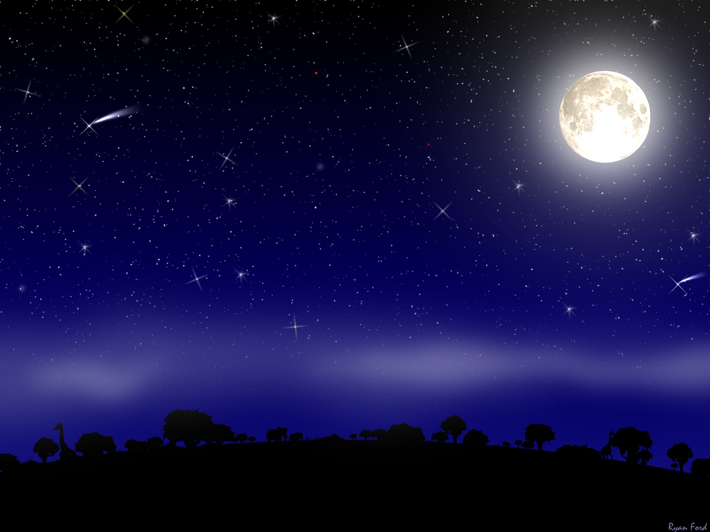
Ngữ văn – Tiết 46:
ÁNH TRĂNG
( Nguyễn Duy)

Slide 9
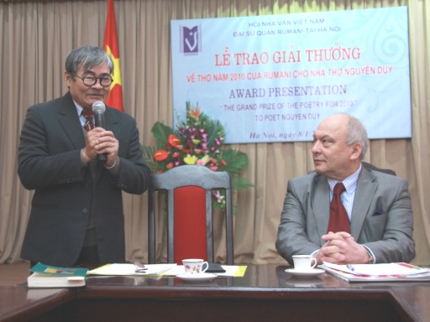
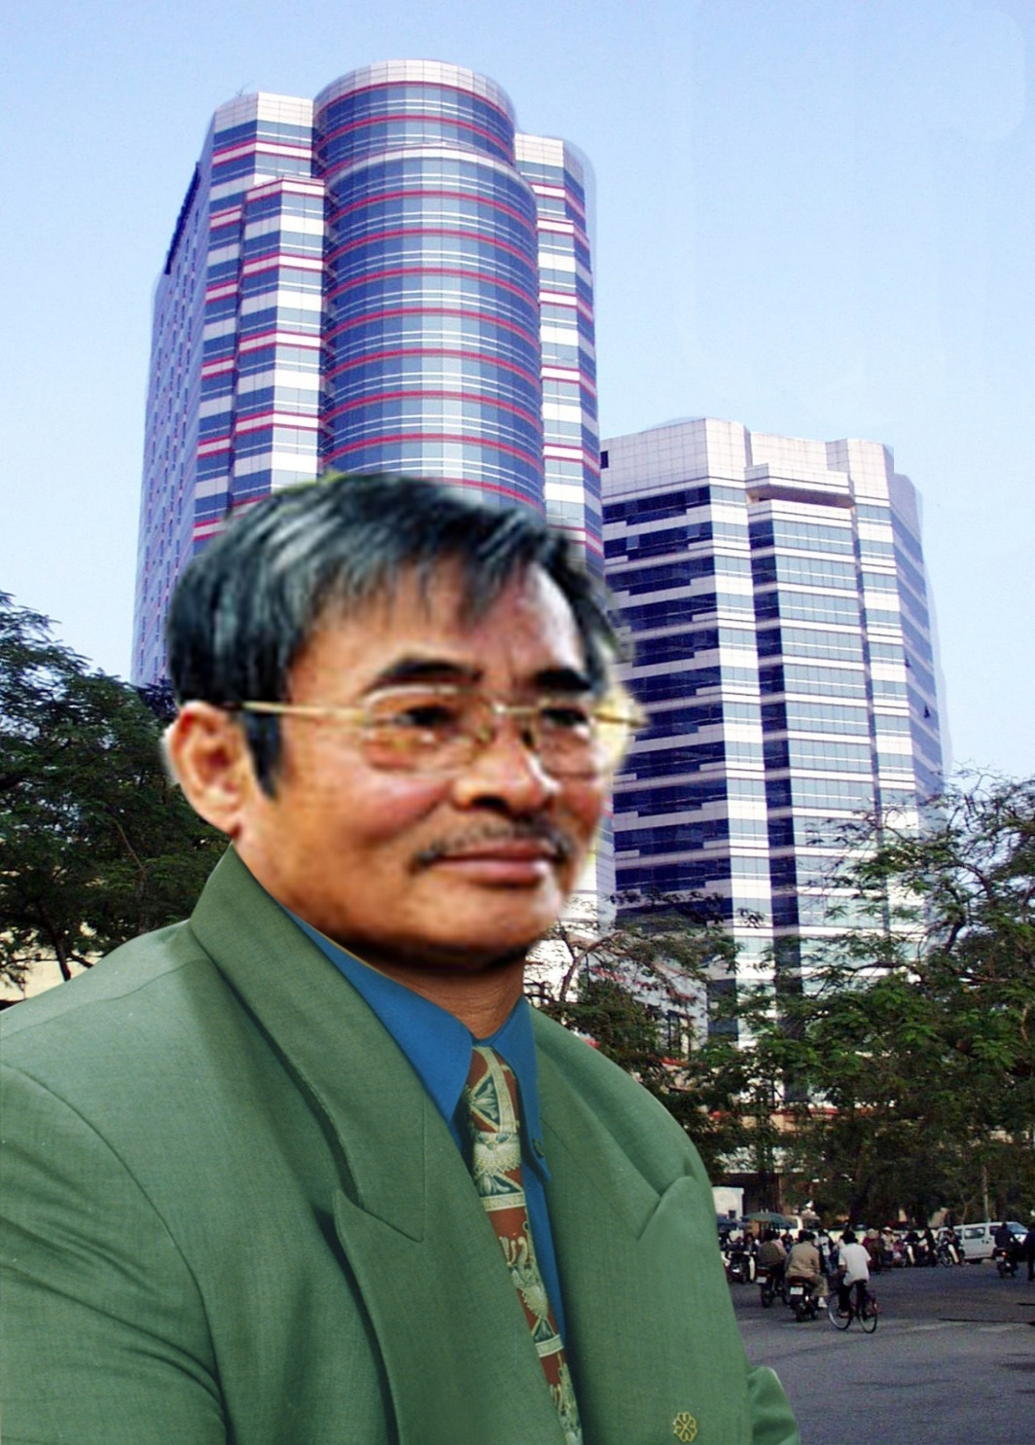

Slide 10
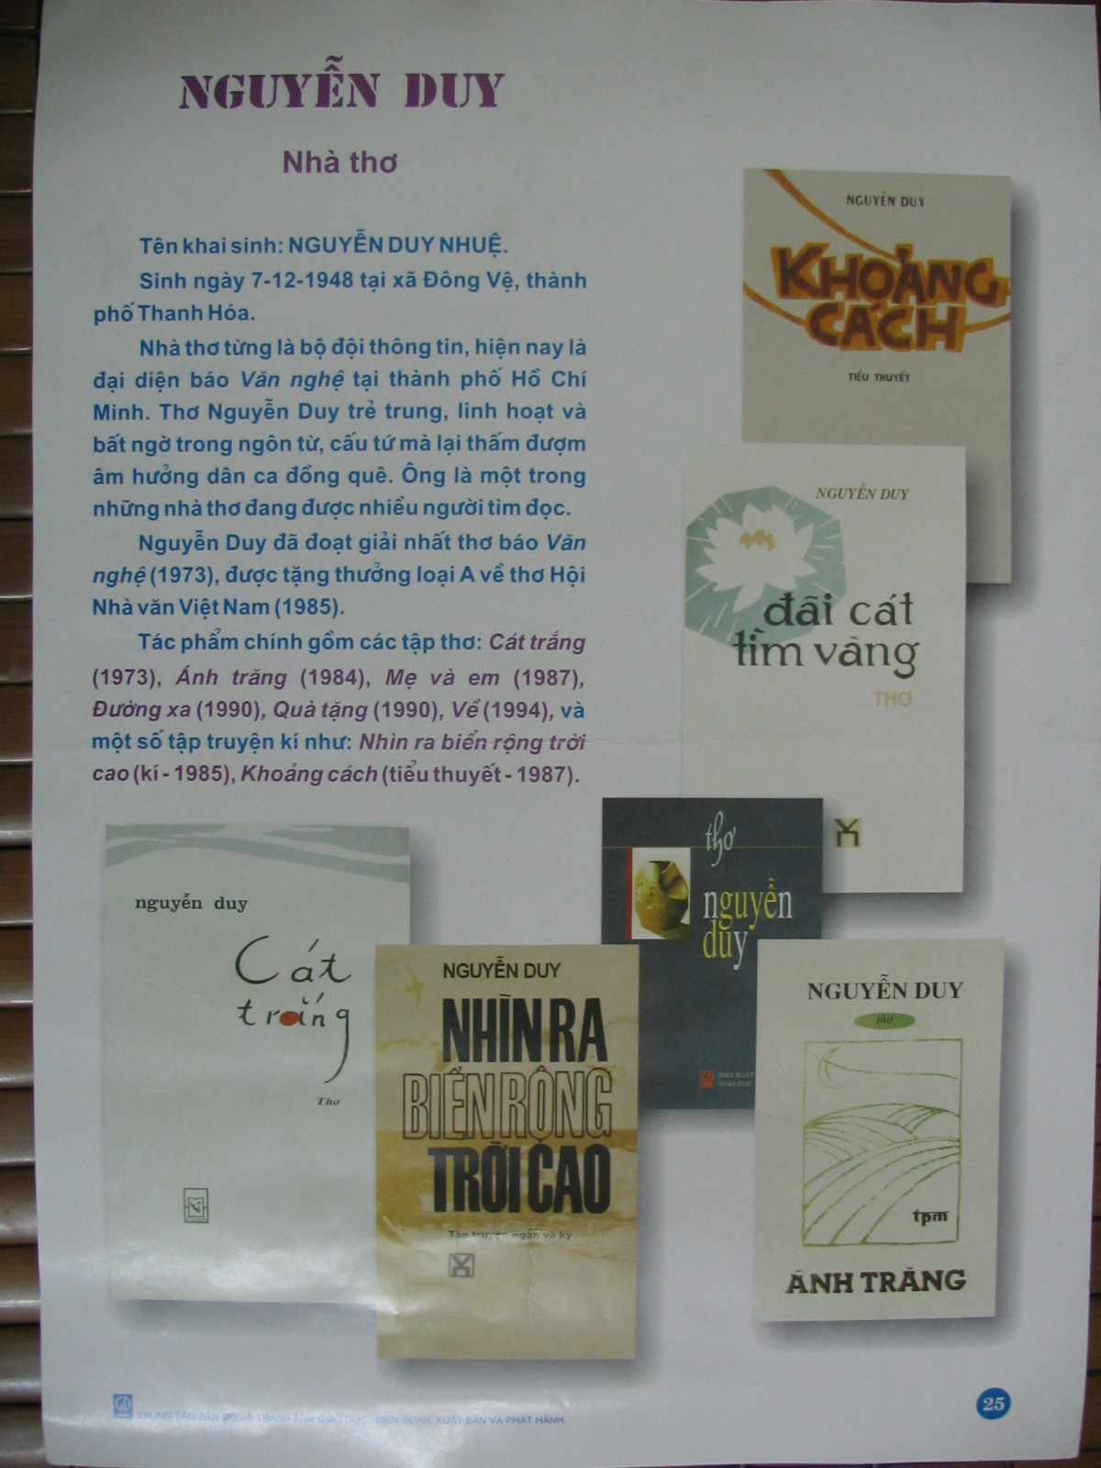

Slide 11
Ngày 18-10-2010 nhà thơ Nguyễn Duy (ảnh) đã được Viện hàn lâm quốc tế Mihai Eminescu tại Craiova, Rumani trao Giải thưởng lớn về Thơ năm 2010. Đây là giải thưởng lớn dành cho các nhà văn, nhà thơ nước ngoài có những tác phẩm xuất sắc được đánh giá qua Hội đồng nghệ thuật Rumani. Nhà thơ Nguyễn Duy đã dành hầu hết cuộc đời cho nền thi ca Việt Nam, khơi gợi niềm tự hào về quê hương dân tộc, ngợi ca vẻ đẹp đằm thắm của non sông gấm vóc, tôn vinh nét đẹp của thiên nhiên, của cuộc sống... Các tác phẩm của ông đã được đưa vào sách giáo khoa Ngữ văn như: Ánh trăng (lớp 9), Đò Lèn (lớp 12), Tre Việt Nam (sách giáo khoa Tiếng Việt lớp 4)...

Slide 12
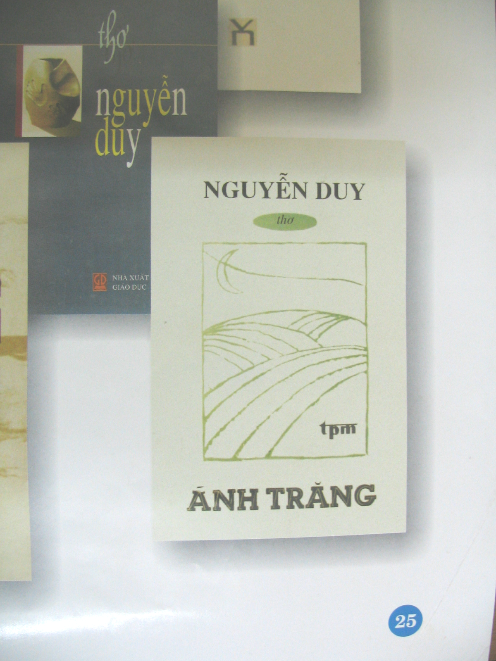

Slide 13
Thảo luận cặp đôi
1. Hoàn cảnh sáng tác
2.Thể thơ
3.PTBĐ
4. Mạch cảm xúc
5.Nhân vật trữ tình, đối tượng trữ tình.
6. Chủ đề
7. Bố cục

Slide 14
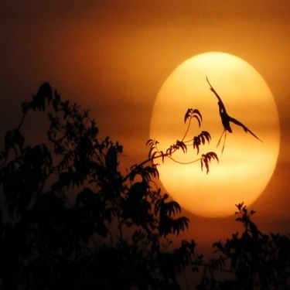
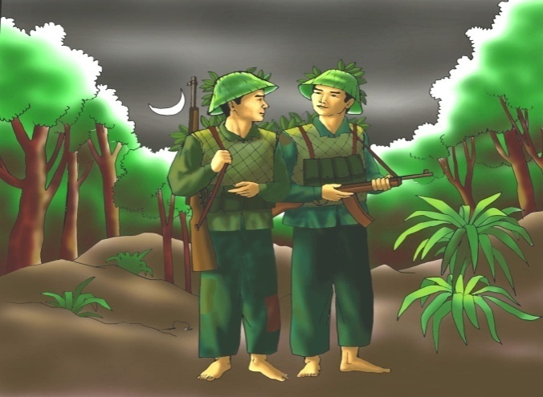
ÁNH TRĂNG – NGUYỄN DUY
Hồi nhỏ sống với đồng
với sông rồi với bể
hồi chiến tranh ở rừng
vầng trăng thành tri kỉ
Trần trụi với thiên nhiên
hồn nhiên như cây cỏ
ngỡ không bao giờ quên
cái vầng trăng tình nghĩa

Slide 15
Thảo luận nhóm
1.Quá khứ được tác giả tái hiện ở mấy thời điểm?
2. Phát hiện tín hiệu nghệ thuật trong khổ thơ 1,2? Nêu tác dụng? Em có nhận xét gì về không gian được nhắc đến?

Slide 16
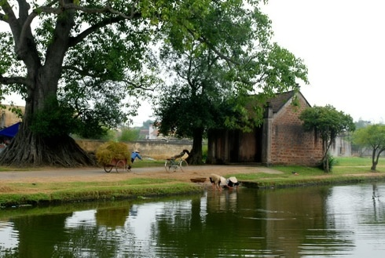

Slide 17


Slide 18


Slide 19


Slide 20
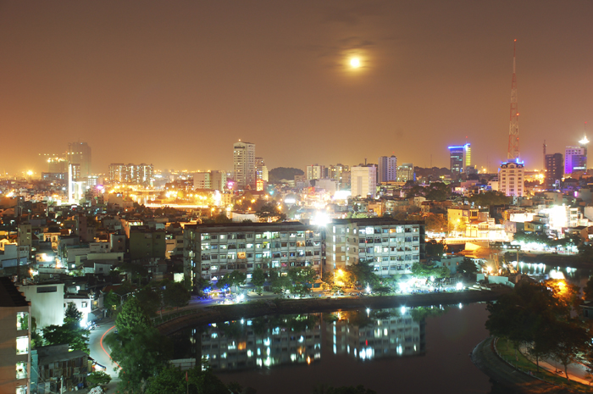

Làng quê Núi rừng Thành phố
Tuổi thơ Người lính Công chức
Cuộc sống hiện đại làm con người thay đổi nếp sống, nếp nghĩ

Slide 22



CHÚC CÁC EM VUI KHOẺ, HỌC GIỎI
XIN CHÂN THÀNH CẢM ƠN QUÍ THẦY CÔ GIÁO ĐÃ THAM DỰ

